Slide 1
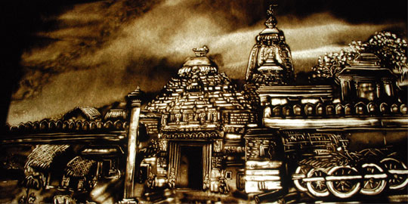
PEMBELAJARAN SENI RUPA
SMP Kelas VII
BAB 2
Materi Lanjutan Menggambar Ragam Hias
Oleh:
Haris M., S. Pd. M. Pd.

Slide 2
.
Pada Bab 2
Siswa diharapkan dapat mengapresiasi dan berkreasi
yaitu:
menjelaskan keragaman pada ragam hias Indonesia
mengidentifikasi keunikan ragam hias Indonesia
mengeksplorasi ragam hias flora, fauna, dan geometris dalam bentuk gambar;
mengomunikasikan hasil karya ragam hias baik secara lisan maupun tulisan.

Slide 3
C. Pola Ragam Hias
Bentuk ragam hias umumnya memiliki pola atau susunan yang diulang-ulang. Pada bentuk ragam hias yang lain, pola yang ditampilkan dapat berupa pola ragam hias yang teratur, terukur, dan memiliki keseimbangan.
Pola ragam hias geometris dapat ditandai dari bentuknya seperti persegi empat, zig zag, garis silang, segitiga, dan lingkaran. Pola bidang tersebut merupakan pola geometris yang bentuknya teratur.

Slide 4
Ragam hias manusia

Slide 5
D. Teknik Menggambar Ragam Hias
.
Gambar ragam hias sangat bervariatif, ada yang diambil dari flora, fauna, manusia, dan bentukbentuk geometris. Bentuk gambar ragam hias, dapat berupa pengulangan maupun sulursuluran. Pada saat kamu ingin menggambar ragam hias, berikut aturan yang harus diperhatikan.

Slide 6
.
Perhatikan pola bentuk ragam hias yang akan digambar.
Persiapkan alat dan media gambar.
Tentukan ukuran pola gambar yang akan dibuat.
Buat sketsa di salah satu kotak/bidang yang telah dibuat sebelumnya.
Buat bentuk yang sama (bisa dijiplak) pada bidang yang lain.
Warna gambar

Slide 7
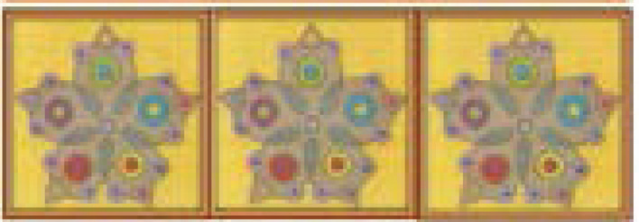
Gambar 2.9 Pola ragam hias geometris beraturan

Slide 8
Gambar 2.10 Pola ragam hias geometrisn tidak beraturan

Slide 9
1. Menggambar Ragam Hias Flora
.
Ragam hias flora dapat kamu lihat di berbagai
macam benda atau barang. Gambar ragam hias flora memiliki bentuk dan pola yang beraneka ragam.

Slide 10
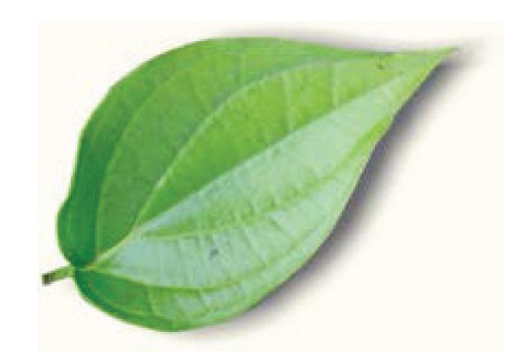
Ragam hias dapat diambil dari objek daun tunggal, lalu dapat distilasi sesuai dengan imajinasi dan kreativitasmu. Menggambar objek daun tunggal dapat dilakukan dengan beberapa tahapan sebagai stilasi dari Gambar 2.11
.
Gambar 2.11 Daun tunggal

Slide 11
2. Menggambar Ragam Hias Fauna
Bentuk ragam hias fauna memiliki keindahan dan keunikan yang sama dengan ragam hias flora. Jenis fauna yang biasa diambil sebagai objek gambar ragam hias, yaitu burung, gajah, cicak, ikan, dan ayam. Ragam hias fauna bisa digabung dengan ragam hias flora atau hanya sejenis saja.

Slide 12
Gambar fauna dari pola dasar menjadi bentuk

Slide 13
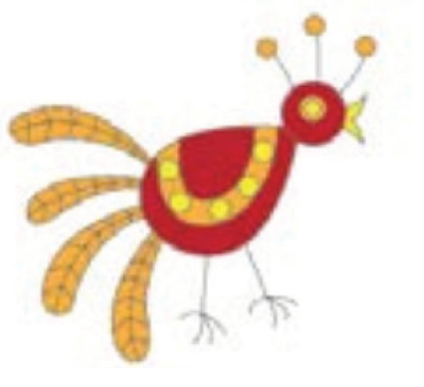
Gambar fauna yang sudah menggunakan warna dasar merah dan warna kuning

Slide 14
3. Menggambar Ragam Hias Geometris
Ragam hias geometris merupakan motif hias yang dikembangkan dari bentuk-bentuk geometri, misalnya segitiga, segi empat, dan lingkaran. Penggunaan motif geometris dapat dijumpai di berbagai daerah di Indonesia seperti Jawa, Sumatra, Kalimantan, Sulawesi, dan Papua. Ragam hias geometris dapat dibuat dengan menggabungkan bentuk-bentuk geometris.

Slide 15
Beberapa tahapan dalam menggambar ragam hias geometris.
1) Membuat ukuran pola bidang gambar geometris

Slide 16
2) Membuat gambar geometris

Slide 17
3) Mewarnai ragam hias geometris

